Slide 1
Тема: «Легкая атлетика-королева спорта» Прыжки с шестом
краевое государственное бюджетное
профессиональное образовательное учреждение
«Спасский индустриально-экономический колледж»
специальность 08.02.09 Монтаж, наладка и эксплуатация электрооборудования промышленных и гражданских зданий
Выполнила студентка: Брулева Ю.О.
Руководитель: Суханова О.Ю.
Спасск-Дальний
2018

Slide 2
Елена Гаджиевна Исинбаева
спортсменка, специализирующаяся на прыжках с шестом. Во внушительной копилке достижений гимнастки три олимпийские медали: «золото» на Играх 2004 и 2008 и «бронза» на Олимпиаде 2012 года. Также она трижды становилась чемпионкой мира на соревнованиях на открытом воздухе и четырежды – в помещении.

Slide 3
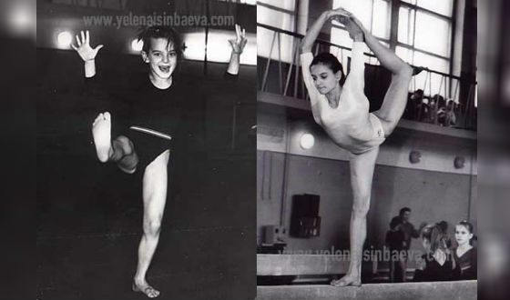
В пятилетнем возрасте Елена пошла в спортшколу, где занималась художественной гимнастикой.

Slide 4
В 1997 году Елена Исинбаева сдала необходимые нормативы и стала мастером спорта. Однако, продолжить занятия и карьеру спортивной гимнастки ей помешал высокий рост (174 см).

Slide 5
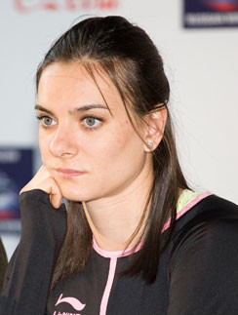
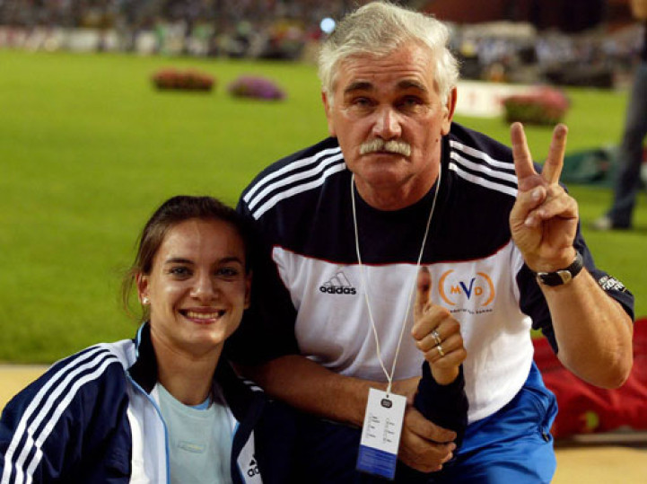
Менять вид спорта в 15 лет считается рискованным шагом, однако Исинбаева обладала необходимой волей и решительностью для того, чтобы начать обучение фактически с нуля.

Slide 6
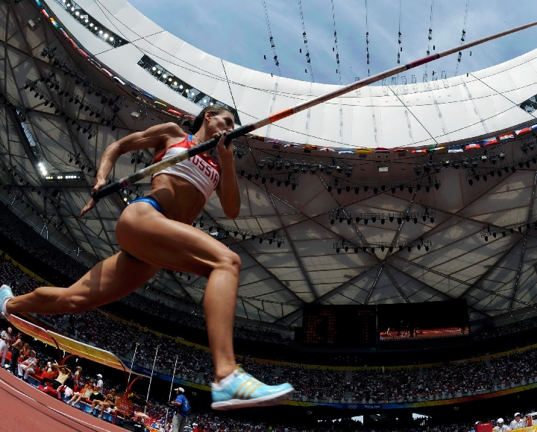
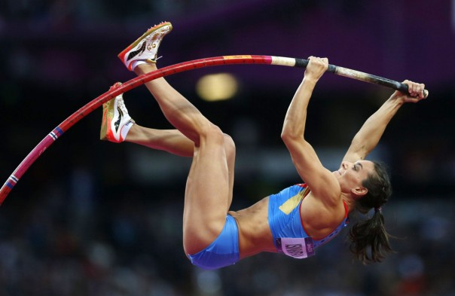
Первые прыжки Исинбаевой показали, что у нее есть почти вся необходимая спортивная подготовка и прирожденная предрасположенность к данному виду спорта.

Slide 7
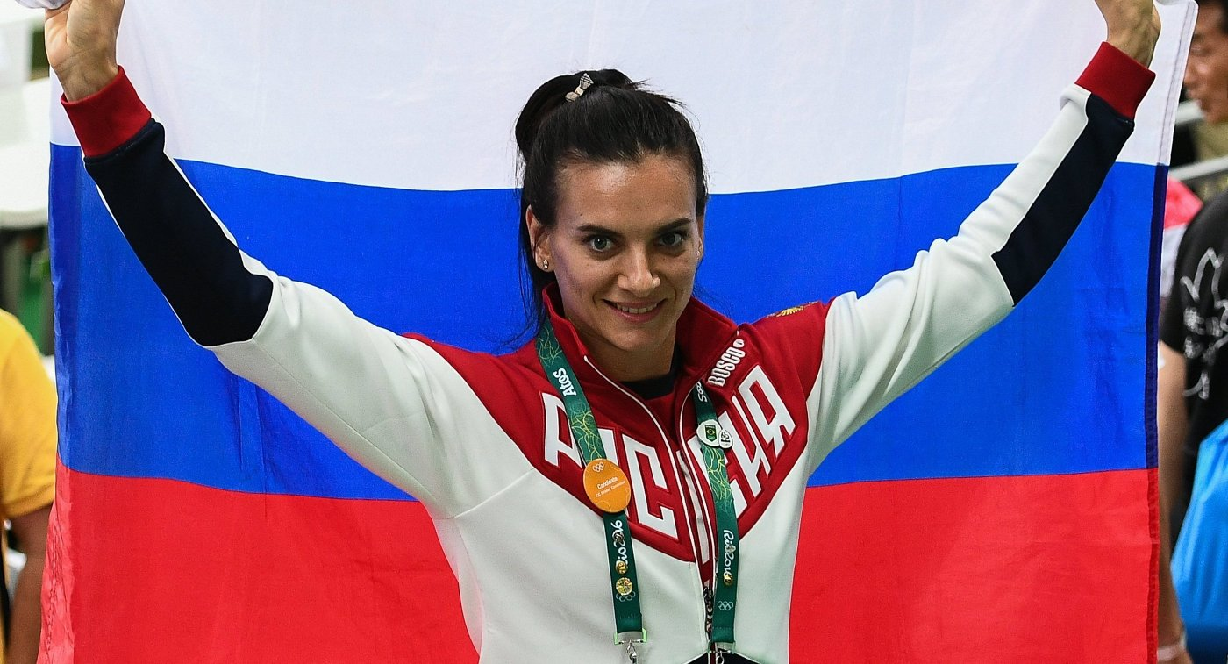
В 1998 году Елена дебютировала на Всемирных юношеских играх с результатом прыжка четыре метра, в 1999 году девушка вновь приняла участие в играх и с результатом 4,10 м одержала свою первую золотую медаль, поставив первый рекорд.

Slide 8
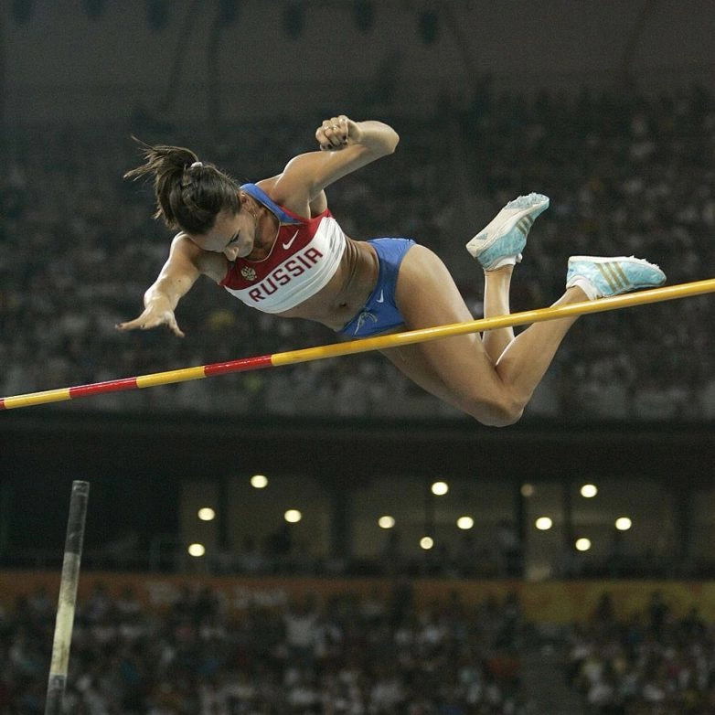
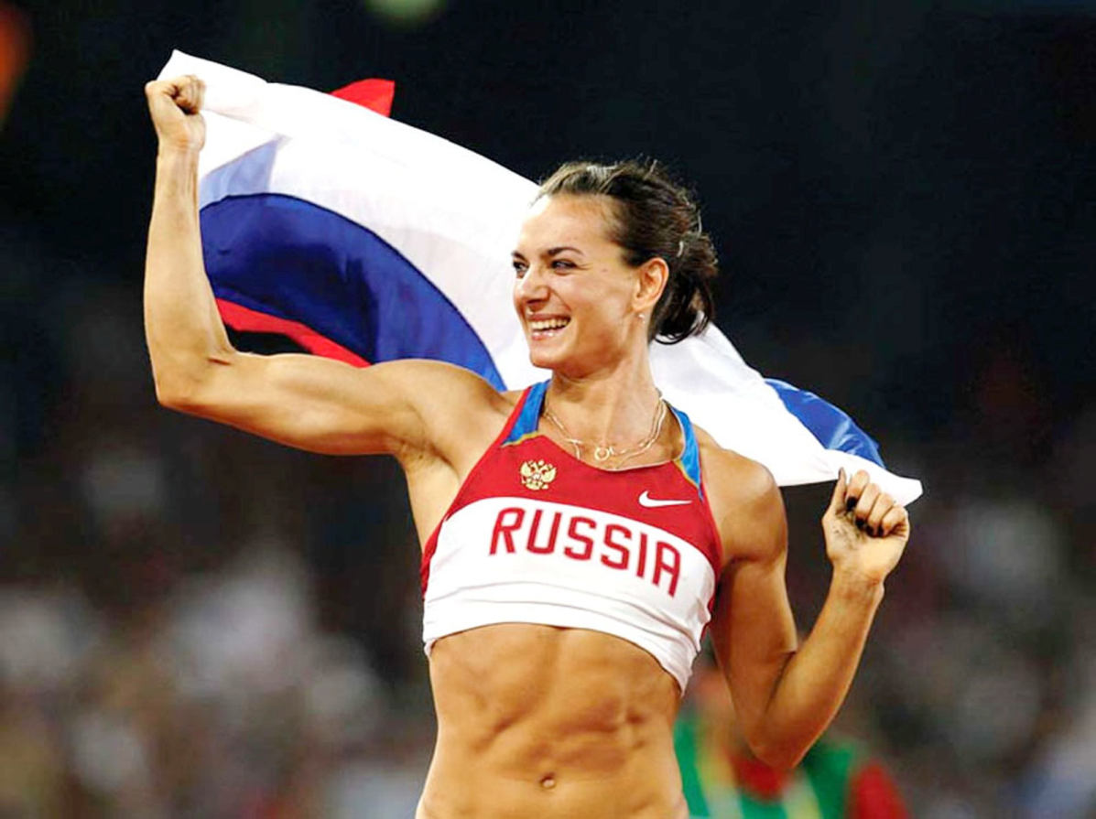
В 2000 году Исинбаева вновь берет "золото" на юниорских играх, побив свой собственный рекорд на 10 см.

Slide 9
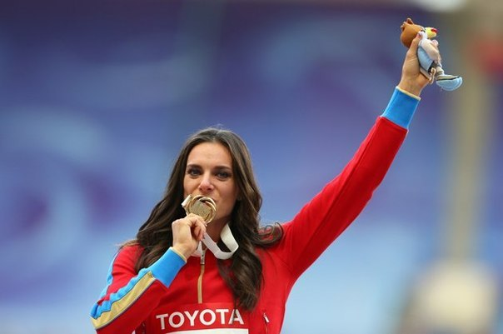
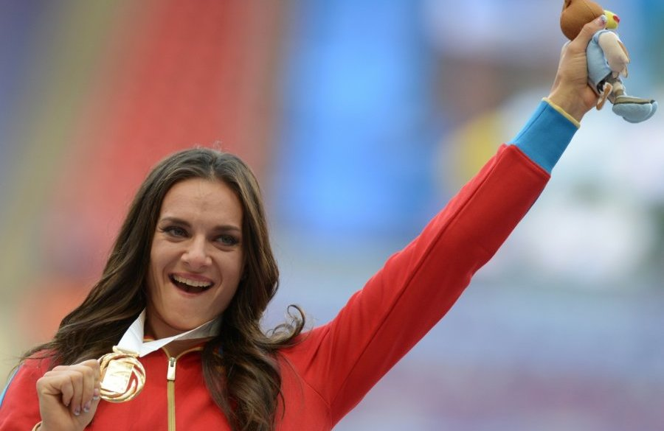
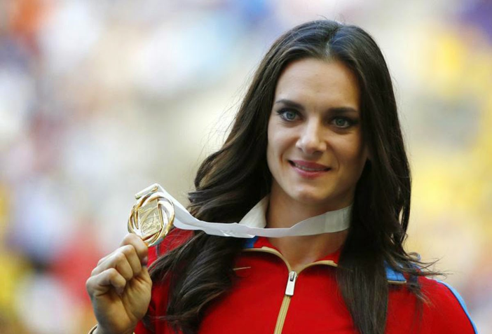
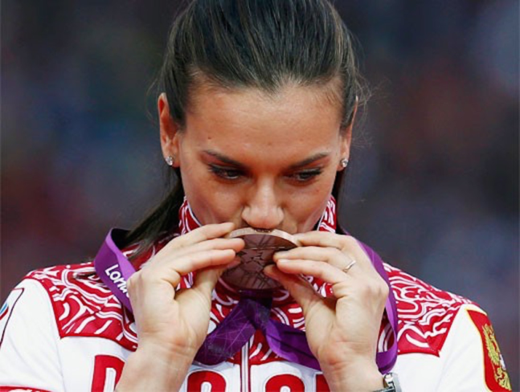
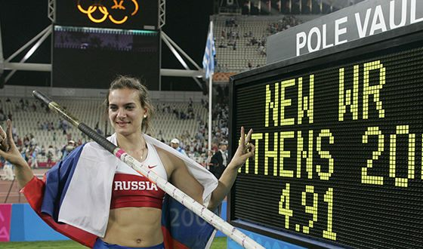
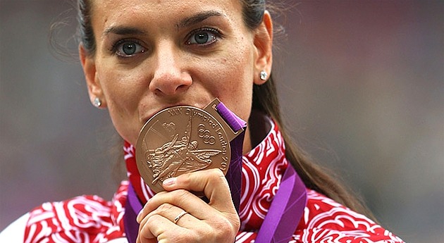
За три года Елена Исинбаева получила множество медалей среди юниоров.
В 2003 году установила новый мировой рекорд в 4 м 91 см.

Slide 10
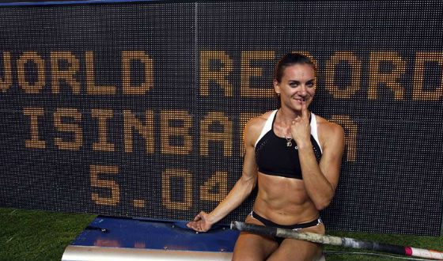
В 2005 года Исинбаева побила свой предыдущий рекорд на целых 5 см, сделав прыжок в 5 метров

Slide 11
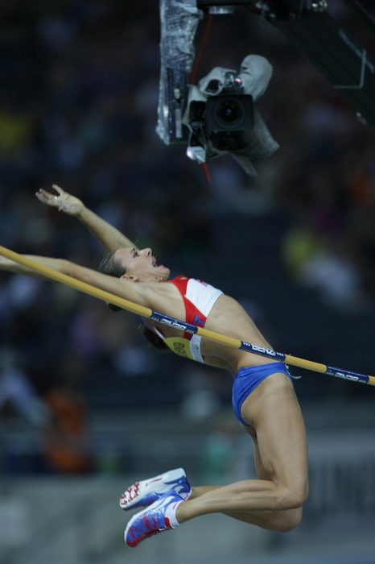
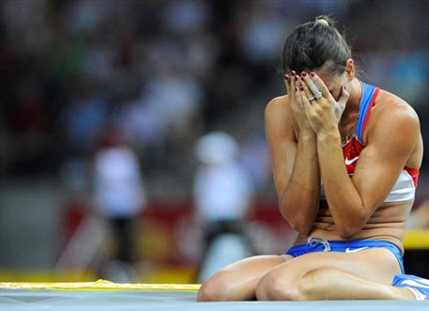
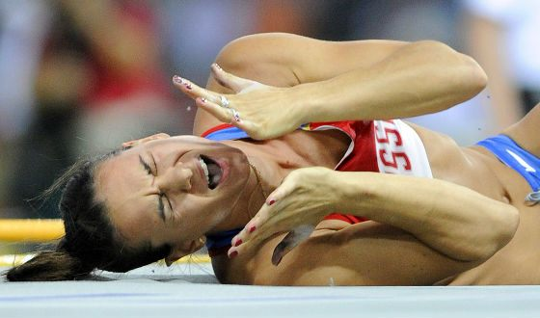
2009 году на Чемпионате мира в Берлине Елена не смогла взять ни одной высоты в финале.

Slide 12
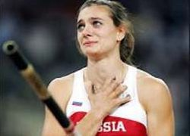
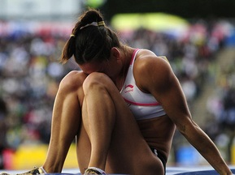
В апреле 2010 года Елену вновь постигла неудача, на выступлениях в Дохе девушке не удалось получить даже бронзовую медаль

Slide 13
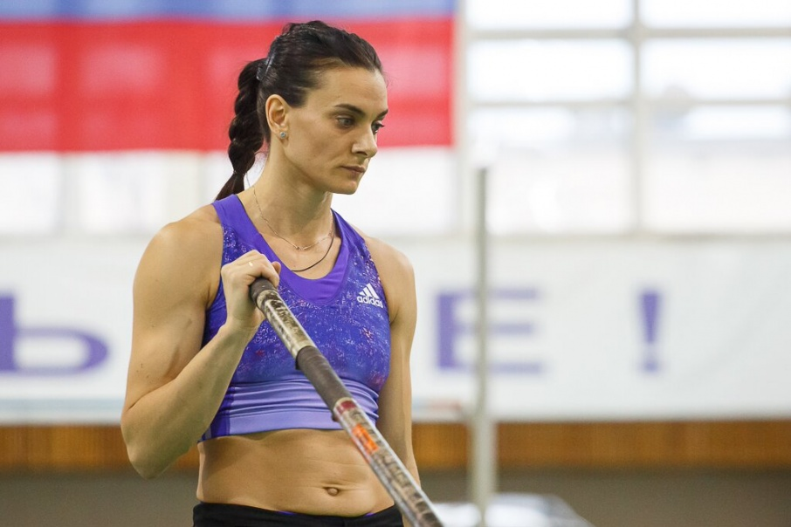
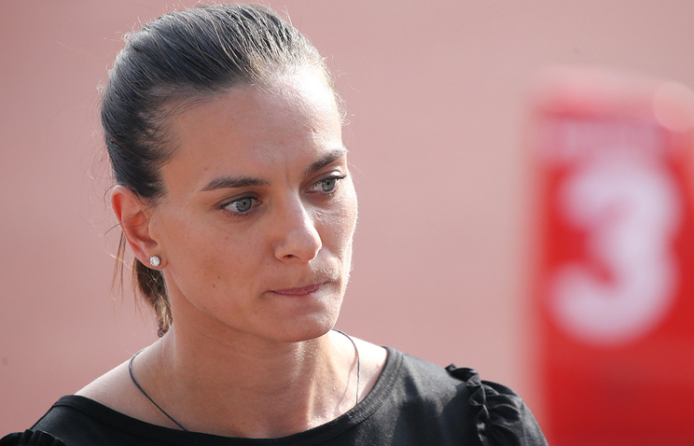
4 года упорных тренировок в итоге привели к огромному разочарованию и досаде.
Ввиду допингового скандала с участием российских легкоатлетов, МОК принял решение об отстранении от ОИ-2016 не только запятнавших свою репутацию спортсменов, но и всей сборной России по легкой атлетике.

Slide 14
До самого последнего момента Елена, не причастная к допинговому скандалу, оспаривала несправедливое решение МОК, подавала иски во всевозможные инстанции, однако 28 июля прыгунья получила окончательный отказ IAAF (Международная ассоциация легкоатлетических федераций).

Slide 15
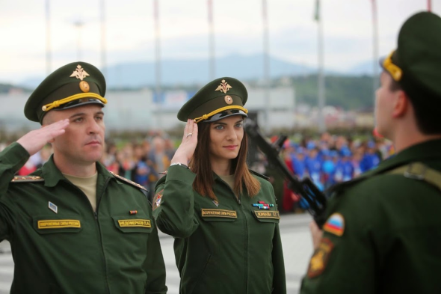
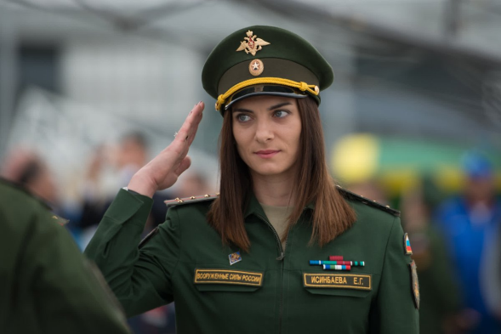
19 августа 2016 года Исинбаева завершила спортивную карьеру.

Slide 16
Список литературы
https://24smi.org/celebrity/446-elena-isinbaeva.html
http://stuki-druki.com/authors/Isinbaeva-Elena.php
http://www.biograph.ru/index.php/whoiswho/2/465-isinbaeva

Slide 17
Спасибо за внимание!

